Slide 1
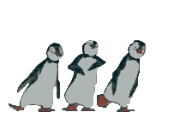
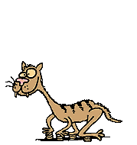
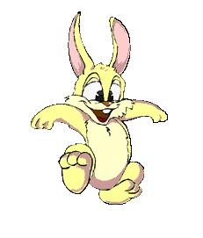
CHÚC MỪNG ĐỘI BẠN THỎ
CONGRATULATIONS RABBIT TEAM
CHÚC MỪNG ĐỘI BẠN CỌP
CONGRATULATIONS TIGER TEAM
5
5
4
4
3
3
2
AI LÊN CAO HƠN
2
1
1
overtop

Slide 2
RABBIT TEAM
Cách gọi “Người đồng mình” trong bài thơ Nói với con dùng để chỉ:
Những người sống cùng miền đất, quê hương

Slide 3
RABBIT TEAM
Câu thơ "Người đồng mình thương lắm con ơi" (Nói với con - Y Phương) có sử dụng thành phần biệt lập nào?
Thành phần gọi - đáp

Slide 4
RABBIT TEAM
Bài thơ “Nói với con” của Y Phương đã giúp em hiểu về điều gì ?
Sức sống và vẻ đẹp tâm hồn người miền núi.

Slide 5
RABBIT TEAM
Bài thơ “Nói với con” của Y Phương , gợi nhắc chúng ta điều gì ?
Phải có tình cảm, gắn bó với truyền thống, quê hương, và ý chí vươn lên

Slide 6
RABBIT TEAM
Từ “nhỏ bé” trong câu thơ “Người đồng mình thô sơ da thịt- Chẳng có ai nhỏ bé đâu con” được dùng theo nghĩa nào?
Ẩn dụ

Slide 7
TIGER TEAM
Bài thơ Nói với con được làm theo thể thơ gì?
Tự do

Slide 8
TIGER TEAM
Cụm từ "lên thác xuống ghềnh" là:
Thành ngữ

Slide 9
TIGER TEAM
Bài thơ giúp ta hiểu thêm về sức sống và vẻ đẹp tâm hồn của một dân tộc miền núi, gợi nhắc tình cảm gắn bó với truyền thống, với quê hương, và ý chí vươn lên trong cuộc sống. Đúng hay sai?
đúng

Slide 10
TIGER TEAM
Y Phương là nhà thơ dân tộc ít người nào?
Tày

Slide 11
TIGER TEAM
Cảm xúc của Nói với con diễn ra theo trình tự nào?
Từ tình cảm gia đình mở rộng ra thành tình yêu quê hương

Slide 12
next lesson
NỘI DUNG TIẾP THEO CỦA BÀI HỌC
dạy thật tốt bạn tui nhé

